Slide 1
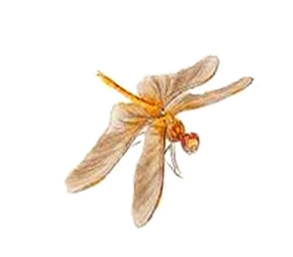
Эстетическое воспитание в современном мире
Воспитатель МА ДОУ №50
Суркова Татьяна Геннадьевна.
Г. Краснотурьинск

Slide 2

Эстетическое воспитание - это целенаправленный, систематический процесс воздействия на личность ребёнка с целью развития у него способности видеть красоту окружающего мира, искусства и создавать ее. Начинается оно с первых лет жизни детей.
Эстетическое воспитание - понятие очень широкое. В него входит воспитание эстетического отношения к природе, труду, общественной жизни, быту, искусству. Однако познание искусства настолько многогранно и своеобразно, что оно выделяется из общей системы эстетического воспитания как особая его часть. Воспитание детей средствами искусства составляет предмет художественного воспитания.
Знакомство с красотой в жизни и искусстве не только воспитывает ум и чувство ребёнка, но и способствует развитию воображения и фантазии.

Slide 3
В процессе осуществления эстетического воспитания необходимо решить следующие задачи: систематически развивать эстетическое восприятие, эстетические чувства и представления детей, их художественно-творческие способности, формировать основы эстетического вкуса.
Эстетическое воспитание - важнейшая сторона воспитания ребенка. Оно способствует обогащению чувственного опыта, эмоциональной сферы личности, влияет на познание нравственной стороны действительности (известно, что для дошкольника понятия «красивый» и «добрый» почти идентичны), повышает и познавательную активность, даже влияет на физическое развитие.

Slide 4

Важно, чтобы работа воспитателя строилась на научной основе и проводилась по определенной программе, учитывающей современный уровень развития различных видов искусства, с соблюдением принципа постепенности, последовательного усложнения требований, дифференцированного подхода к знаниям и умениям детей различных возрастов. Эстетическое воспитание тесно связано с современностью и во многом определяется ею. Эстетическое воспитание действительности предполагает близость к жизни, стремление преобразовать окружающий мир, общество, природу, предметную среду.

Slide 5
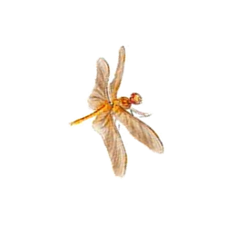

Значение и задачи эстетического воспитания дошкольников
Развитие эстетического восприятия, чувства и представлений детей
Ребёнок с первых лет жизни неосознанно тянется ко всему яркому и привлекательному, радуется блестящим игрушкам, красочным цветам и предметам. Все это вызывает у него чувство удовольствия, заинтересованность. Слово «красивый» рано входит в жизнь детей. С первого года жизни они слышат песню, сказку, рассматривают картинки; одновременно с действительностью искусство становится источником их радостных переживаний. В процессе эстетического воспитания у них происходит переход от безотчётного отклика на всё яркое, красивое к сознательному восприятию прекрасного.

Slide 6
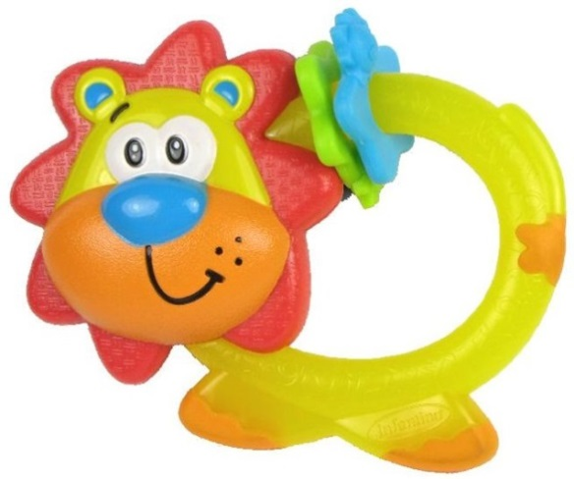
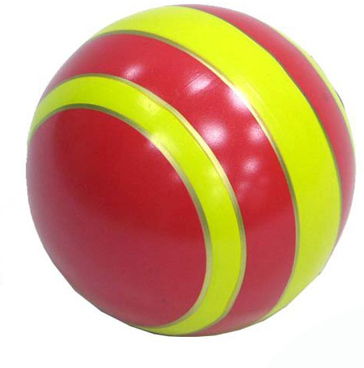
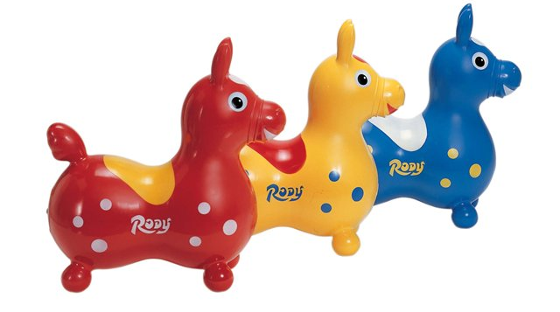
Значение и задачи эстетического воспитания дошкольников
Эстетическое восприятие действительности имеет свои особенности. Основным для него является чувственная форма вещей - их цвет, форма, звук. Поэтому его развитие требует большой сенсорной культуры.
Красота воспринимается ребёнком как единство формы и содержания. Форма выражается в совокупности звуков, красок, линий. Однако восприятие становится эстетическим только тогда, когда оно эмоционально окрашено, сопряжено с определенным отношением к нему.

Slide 7

Значение и задачи эстетического воспитания дошкольников
Эстетическое восприятие неразрывно связано с чувствами, переживаниями. Особенностью эстетических чувств является бескорыстная радость, светлое душевное волнение, возникающая от встречи с прекрасным.
Воспитатель должен вести ребенка от восприятия красоты, эмоционального отклика на неё к пониманию, формированию эстетических представлений, суждений, оценок. Это работа кропотливая, требующая от педагога умение систематически, ненавязчиво пронизывать жизнь ребёнка красотой, всячески облагораживать его окружение.

Slide 8


Значение и задачи эстетического воспитания дошкольников
Задачи и методы эстетического воспитания
Задачи эстетического воспитания дошкольников, исходя из его цели, можно представить двумя группами.
Первая группа задач направлена на формирование эстетического отношения детей к окружающему. Предусматривается следующее: развивать умение видеть и чувствовать красоту в природе, поступках, искусстве, понимать прекрасное; воспитывать художественный вкус, потребность в познании прекрасного.
Вторая группа задач направлена на формирование художественных умений в области разных искусств: обучение детей рисованию, лепке, конструированию; пению, движениям под музыку; развитие словесного творчества.

Slide 9
Значение и задачи эстетического воспитания дошкольников
Ведущими методами для решение задач первой группы являются показ, наблюдение, анализ, пример взрослого. Показ как метод воспитания используется при первичном знакомстве с предметом эстетической действительности. Воспитателю важно определить объект показа и создать условия для того, чтобы внимание детей было сосредоточенно на том, что им показывают, предлагают послушать.
При использовании этих методов очень важно, чтобы воспитатель умел показывать свои чувства, свое отношение, владел способами выражения чувств. Выразительность интонации при чтения стихотворения, искренний восторг по поводу красивой вещи, неподдельное огорчение при встрече с небрежностью в одежде, неряшливостью, яркое эмоциональное проявление взрослым своих чувств служит активным методом воздействия на ребенка, так как опирается на особенность детства - подражательность.

Slide 10
Значение и задачи эстетического воспитания дошкольников
Для решения задач второй группы в качестве ведущих требуются практические методы: показ, упражнение, объяснение, метод поисковых ситуаций. Подробно эти методы рассматриваются в методиках изобразительной деятельности и музыкального воспитания.
Общий принцип отбора методов - находить такие методы и приемы, которые бы поддерживали у детей желание создавать «произведения искусства», своими руками (лепить, рисовать, мастерить, украшать), учувствовать в художественной деятельности разных видов. Полезны творческие задания, они и всякое проявление творчества обязательно должны сочетаться с обучением навыкам художественной выразительности. Если ребенок не владеет навыками рисования, он не сможет создать что-то творческое при всей условности понимания данного термина применительно к дошкольникам. Потому и нужны методы прямого обучения: показ, упражнение, обследования предметов, описание. В этих случаях обучение становится одним из факторов, стимулирующих творчество, а творческие задания придают обучению развивающий характер.

Slide 11
Развитие художественно-творческих способностей детей
Творческое воображение детей проявляется и в том, что они для своих игр нередко сознательно объединяют разные сюжеты: берут материал из сказок, рассказов, из жизни, из телевизионных и театральных постановок. Другими словами, они комбинируют свои знания, впечатления от увиденного и услышанного, объединяя их в одно целое.
Так же как в игре, творчество детей проявляется в других видах их художественной деятельности. В рисунке, лепке, рассказе, песне ребёнок удовлетворяет свою потребность в действенном, образном выражении своих впечатлений. И здесь сначала рождается замысел, а потом средство претворения его в жизнь; дети комбинируют свои впечатления, полученные при восприятии различных произведений искусства. И в этом случае ребёнок остаётся таким же искренним, как и в игре: он не просто копирует увиденное, а передаёт своё отношение к нему.

Slide 12
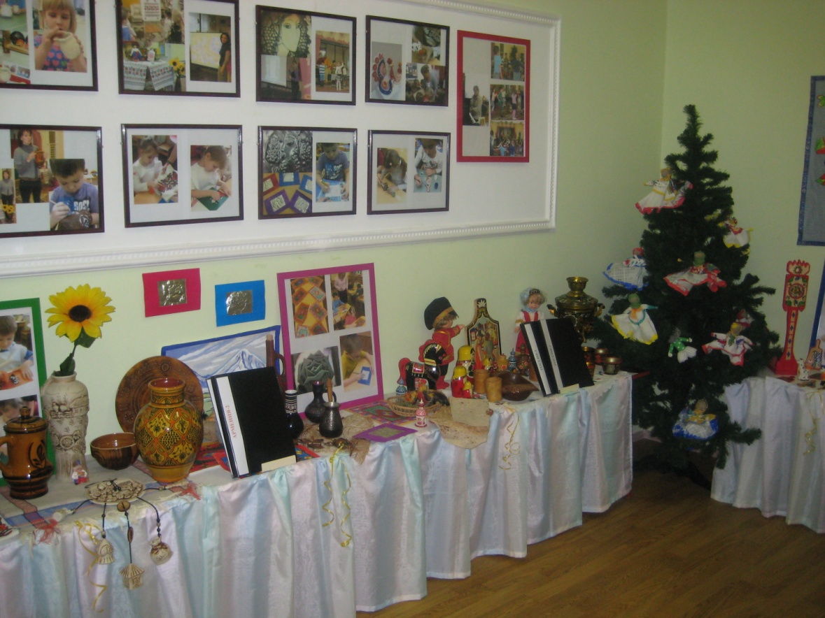
Условия и средства эстетического воспитания
Эстетическое воспитание детей осуществляется путем ознакомления детей с эстетикой быта, с прекрасным в труде, в природе, общественных явлениях, и средствами искусства. Научить ребенка чувствовать и понимать красоту жизни - большая и трудная задача, которая требует длительной работы взрослых.
Эстетика быта детского сада проявляется в художественной простоте, в продуманном подборе предметов обихода, где каждая вещь имеет свое место, где нет ничего лишнего. Окраска стен должна быть спокойных, светлых тонов.

Slide 13
Условия и средства эстетического воспитания
Требования к оформлению детского сада определяются задачами охраны жизни и здоровья детей, содержанием воспитательной работы с ними. Главными среди них являются:
Целесообразность, практическая оправданность обстановки.
Чистота, простота, красота.
Правильное сочетание цвета и света, создающего зрительный контраст, обеспечивающий видимость каждого предмета.
Все компоненты оформления должны составлять единый ансамбль.

Slide 14
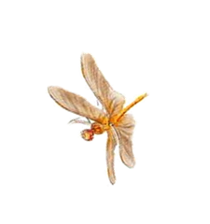
Условия и средства эстетического воспитания
Понятие «эстетика быта» включает в себя и красоту каждодневных отношений между людьми, которые окружают ребенка. Очень важно, какую речь он слышит, какие интонации. Необходимо чтобы она была правильной, образной, интонационно богатой и доброжелательной.
Эстетика быта - это и внешний вид человека. Небрежность, неопрятность в одежде, несуразность в подборе цветовой гаммы, неумение найти свой стиль - все это противоречит законом красоты.
Эстетика быта является непременным условием для эстетического воспитания ребенка, тем фоном, который закрепляет или разрушает складывающиеся у него представления о красоте.
Три правила: жить в красоте, замечать красоту, поддерживать и создавать красоту вокруг себя - делают эстетику быта средством эстетического воспитания ребенка.

Slide 15
Условия и средства эстетического воспитания
Мощным средством эстетического воспитания является природа.
Именно в ней можно увидеть гармонию - основу красоты: разнообразие красок, форм, звуков в их сочетании. Сама по себе природа - это условие для всестороннего воспитания и развития ребенка. Средством она становится, когда взрослый целенаправленно использует ее «воспитательные возможности» и делает ее наглядной для ребенка.
Воспитатель раскрывает детям мир природы, помогает им увидеть ее прелесть в капле росы на бутоне, и в переплетении трав, и в красках заката… Надо только видеть эту красоту самому и найти слова, доступные сердцу ребенка. Неоценимую помощь в этом ему окажут художественные произведения о природе, которые он должен хорошо знать и умело использовать. В воспитании средствами природы необходимо не только пассивное созерцательное, но и действенное начало (беречь природу, помогать ей).

Slide 16
Условия и средства эстетического воспитания
Общественная жизнь, труд людей, с которыми ребенок постоянно сталкивается, также является важным средством эстетического воспитания. Слаженный труд строителей вызывает у детей желание создать хорошую постройку, действовать дружно, быть внимательным друг к другу. Описание труда моряков, летчиков, учителей, врачей не только знакомят дошкольников с этими профессиями, но и вызывают желание подражать им. Все это отражается в их играх, способствует воспитанию нравственных и эстетических чувств.
Поэтому воспитатель основательно готовится к проведению экскурсий, в процессе которых дети получают и накапливают необходимый им чувственный опыт. Экскурсии при правильной подготовке и проведении расширяют кругозор дошкольников, учат их видеть, сопоставлять, обобщать, что составляет основу для развития творческого воображения и способностей.

Slide 17
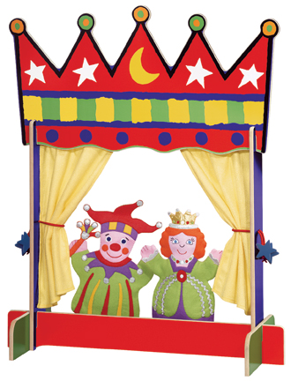
Условия и средства эстетического воспитания
«Детство так же невозможно без музыки, как невозможно без игры, без сказки» В.А.Сухомлинский
Многогранным и неисчерпаемым средством эстетического воспитания является искусство: изобразительное, музыка, литература, архитектура, театр, кино. Раннее приобщение детей к настоящему высокому искусству способствует зарождению в детской душе поистине эстетического восприятия действительности. Каждый вид искусства своеобразно отражает жизнь и оказывает свое особое влияние на ум и чувства ребенка.
С первых лет жизни детей сопровождает устное народное творчество, детская литература. Особое место в их жизни занимает сказка.
Не все можно выразить словами. Есть такие оттенки чувств, которые глубже и полнее всего могут быть выражены в музыке. Музыка обостряет эмоциональную отзывчивость. Она необходима ребенку

Slide 18
Условия и средства эстетического воспитания
Условием и средством эстетического воспитания является и художественная деятельность дошкольников, как организованная воспитателем, так и самостоятельная. Изобразительное искусство необходимо ребенку. Оно дает ему богатые зрительные образы.
В художественной деятельности, как правило, присутствуют воспроизводящий (репродуктивный) фактор и творческий. И тот и другой необходимы и взаимосвязаны - ребенок не может творить, не научившись воспроизводить, репродуцировать.
Все названные выше средства эстетического воспитания - быт, природа, искусство, деятельность - эффективны как сами по себе, так и во взаимосвязи, но перенасыщение так же вредно для развития, как и недостаток эмоционального воздействия. Надо искать и находить золотую середину.

Slide 19
Заключение
В современных условия в детском саду выдвигаются следующие задачи эстетического воспитания:
Систематически развивать восприятие прекрасного, эстетические чувства, представления детей. Все виды искусства, природа и быт способствуют этому, вызывают непосредственную эмоциональную отзывчивость, радость, волнение, восхищение, увлеченность.
Приобщать детей к деятельности в области искусства, воспитывая у них потребность и привычку посильно вносить элементы прекрасного в быт, природу, общественные отношения.
Формировать основы эстетического вкуса детей и способность самостоятельно оценивать произведения искусства и явления жизни.
Развивать художественно-творческие способности детей. Их деятельность, связанная с искусством, всегда должна быть непринужденной, насыщенной радостным устремлением, творческим воображением, инициативой. Чем более эстетически развит ребенок, тем прочнее его художественные умения и навыки, тем полнее развивается его творческая деятельность.

